Slide 1
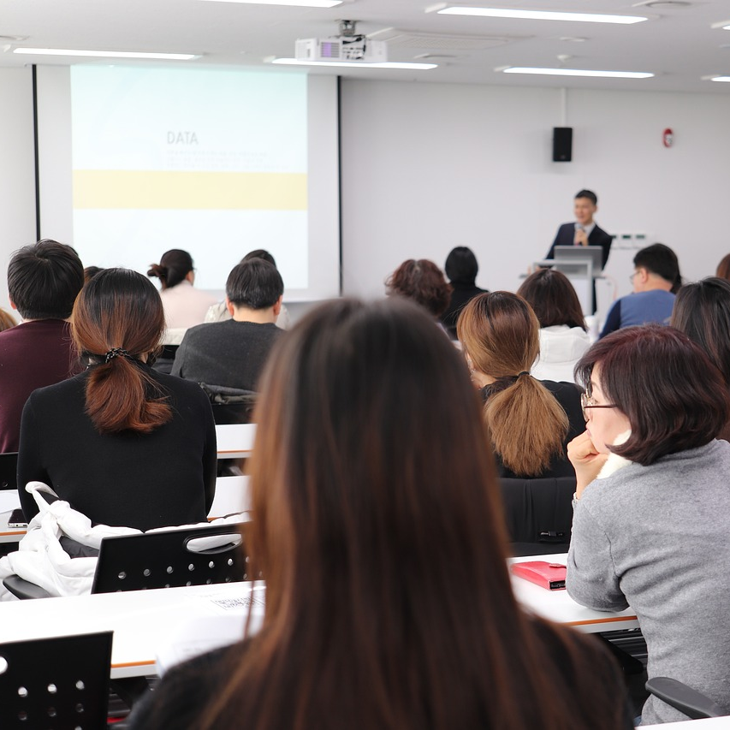
我爱加
分讲座

